Slide 1
Mϋnchen
Αλεξάνδρα Τζιώτζιου
Αγγελική Νυμφοπούλου
Ηλιάνα Μικροπούλου
Κλειώ Καριπίδου

Slide 2
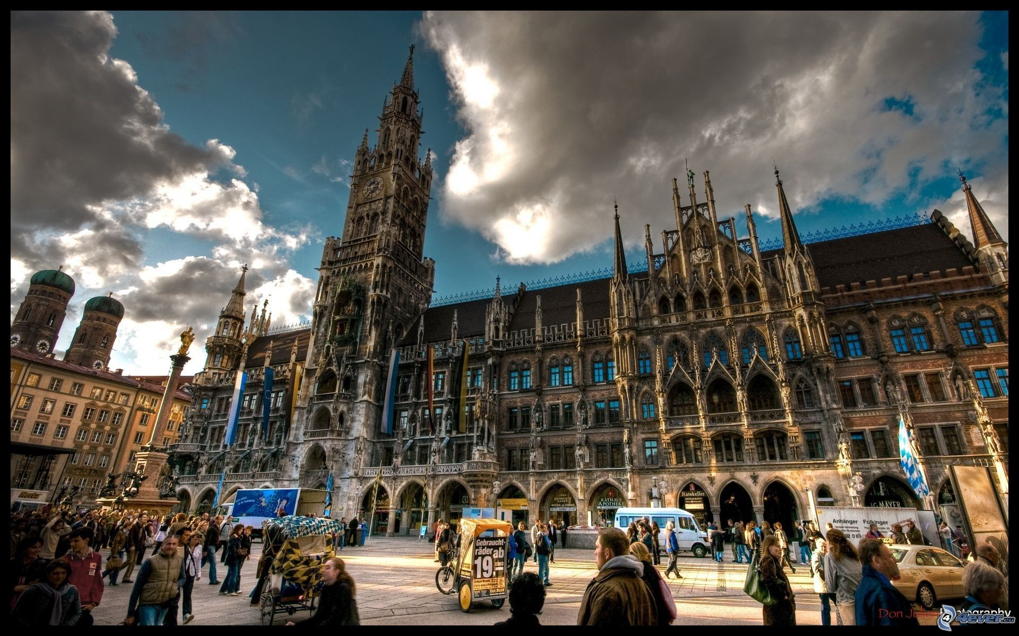
Marienplatz (Νέο Δημαρχείο)

Slide 3
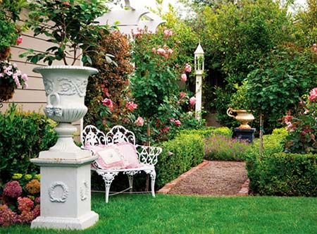
Ο εγγλέζικος κήπος

Slide 4
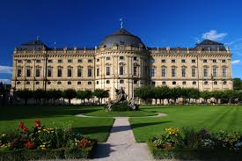
Residenz

Slide 5
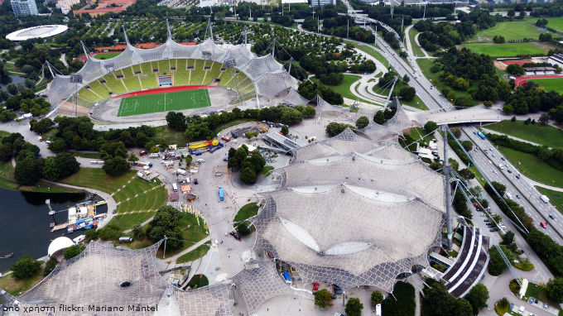
Ολυμπιακό πάρκο

Slide 6
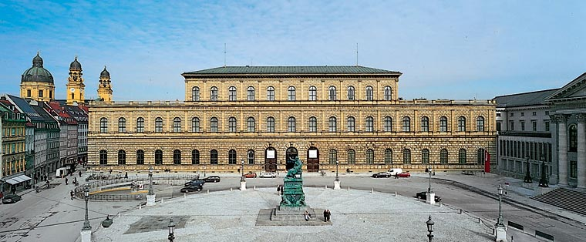
Παλιά Πινακοθήκη

Slide 7
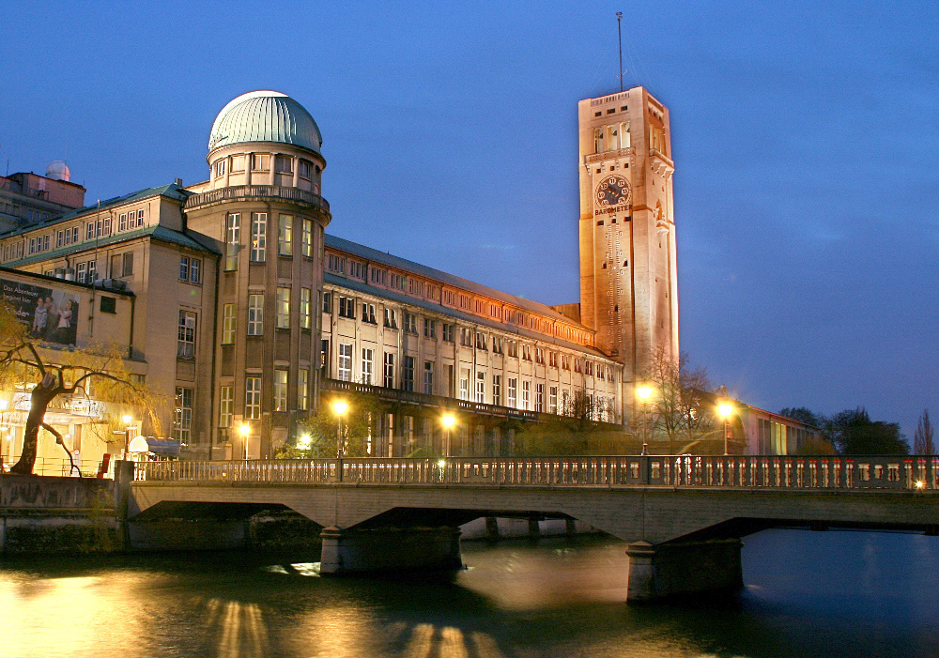
Deutsches Museum (Μουσείο Γερμανικής Ιστορίας)

Slide 8
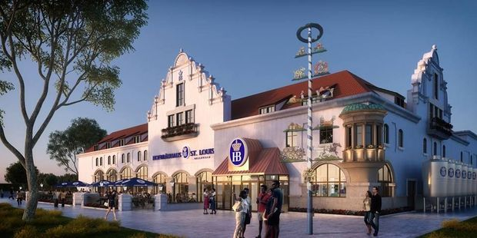
Hofbrauhaus (Αυτοκρατορικό ζυθοποιείο)

Slide 9
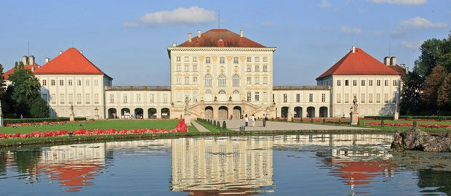
Nymphenburg (Παλάτι)

Slide 10
Τέλος παρουσίασης
Ευχαριστούμε που παρακολουθήσατε την εργασία μας

